Slide 1

QUẢN LÝ DỰ ÁN
CÔNG NGHỆ THÔNG TIN
Nhóm: 5
Lớp: DHKTPM12ATT
Giảng viên: Đặng Thị Thu Hà
Notes:
https://pixabay.com/en/macbook-apple-imac-computer-screen-606763/

Slide 2
Giới Thiệu Thành viên
Công Phạm Quốc Việt
Nguyễn Lê Nam Anh
Phan Tuấn Tài

Slide 3
Giới thiệu dự án

Slide 4
Giới thiệu bối cảnh
Mục tiêu kinh doanh của công ty VTA là cung cấp những phần mềm có chất lượng nhất, phù hợp và mang lại nhiều lợi ích cho người sử dụng theo nhiều nhu cầu tuỳ theo nhiều đối tượng khách hàng khác nhau.
Sau khi được trường Đại Học Công Nghiệp liên hệ hợp tác để xây dựng phần mềm đăng ký học phần Online, chúng tôi tin rằng công ty có thể phát triển thành công phần mềm với chất lượng tốt nhất

Slide 5
Giới thiệu bối cảnh
Ước tính sơ bộ chi phí cho toàn bộ dự án là 100.000 $
Ước tính trên dựa trên người quản lý dự án làm việc khoảng 20 giờ mỗi tuần trong 6 tháng và các nhân viên nội bộ khác; tổng công thời gian làm việc là 60 giờ mỗi tuần trong 6 tháng.
Sau khi bàn giao trang web cho nhà trường, nhà trường sẽ phải chịu trách nhiệm chi trả 40.000$ mỗi năm để bảo trì và cập nhật thêm khi cần thiết

Slide 6
Quản lý phạm vi
Phạm vi của dự án phải thoả mãn các yêu cầu sau:
Yêu cầu hệ thống
Thân thiện, dễ sử dụng đối với người sử dụng
Dễ dàng quản lý đối với cán bộ được uỷ quyền của nhà trường
Dễ dàng nâng cấp và bảo trì

Slide 7
Bảng Điều lệ dự án
Tên dự án: Xây dựng và phát triển phần mềm đăng ký học phần cho một trường Đại Học Công Nghiệp
Ngày bắt đầu: 1/11/2019
Ngày kết thúc: 1/5/2020
Vốn điều lệ: 100.000 $

Slide 8
Bảng Điều lệ dự án
Quản lý dự án: Công Phạm Quốc Việt; 0347297306;
Mục tiêu dự án: Theo yêu cầu của nhà trường nhằm phát triển một phần mềm đăng ký học phần cho sinh viên của trường Đại Học Công Nghiệp trên nền tảng Web, lập trình trên nền tảng ngôn ngữ NodeJs và thiết lập cơ sở dữ liệu trên AWS nhằm đáp ứng nhu cầu truy xuất tốc độ cao và bảo mật ổn định, dễ thay đổi về sau

Slide 9
Bảng Điều lệ dự án
Cách tiếp cận:
Khảo sát các thông tin cần thiết về nhu cầu sử dụng trang Web của sinh viên
Khảo sát các thông tin cần thiết về nhu cầu quản lý thông tin sinh viên của cán bộ công nhân viên nhà trường
Tìm hiểu về cơ cấu hoạt động của trang Web bằng cách phỏng vấn cán bộ công nhân viên nhà trường
Tìm hiểu các ứng dụng Web của dự án tương tự
Tìm hiểu nhu cầu bảo mật của nhà trường đối với trang Web
Tìm hiểu nhu cầu truy cập bình quân ( xác định theo từng thời điểm nhất định )

Slide 10
Bảng Điều lệ dự án
Tên | Chức vụ | Vị trí | Liên lạc
TS. Nguyễn Thiên Tuế | Chủ đầu tư | CEO | nguyenthientue@gmail.com
Công Phạm Quốc Việt |  | Quản trị dự án | congphamquocviet@gmail.com
Nguyễn Lê Nam Anh |  | Thành viên nhóm lập trình | nguyenlenamanh@gmail.com
Phan Tuấn Tài |  | Thành viên nhóm lập trình | phantuantai@gmail.com
Đặng Thị Thu Hà | Nhà tư vấn | Đại diện khách hàng | rabbit7879@gmail.com

Slide 11
Quản lý phạm vi
Yêu cầu từ nhà trường
Hệ thống có chức năng đăng nhập cho người sử dụng khi truy cập
Chức năng tìm kiếm thông tin tài liệu
Chức năng đăng ký học phần
Lập báo cáo
An toàn thông tin tốt
Phân quyền người dùng dễ dàng

Slide 12
Quản lý phạm vi
Thời gian hoàn thành: 6 tháng
Ngày bắt đầu: 1/11/2019
Ngày kết thúc: 1/5/2020
Kinh phí cho dự án: 100.000$ (Một trăm ngàn đô la mỹ)
Kinh phí dự trữ: 20% tổng kinh phí

Slide 13
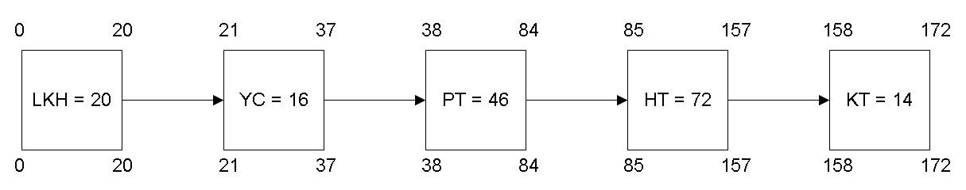
Quản lý thời gian
Lập kế hoạch (LKH) - (Hoàn thành trong 20 ngày)
Xác định yêu cầu người dùng (YC) - (Hoàn thành trong 16 ngày)
Phân tích thiết kế (PT) - (Hoàn thành trong 46 ngày)
Hiện thực (HT) - (Hoàn thành trong 72 ngày)
Tích hợp và kiểm thử (KT) - (Hoàn thành trong 14 ngày)

Slide 14
Quản lý thời gian
Lập kế hoạch (LKH) - (Hoàn thành trong 20 ngày)
Xác định yêu cầu người dùng (YC) - (Hoàn thành trong 16 ngày)
Phân tích thiết kế (PT) - (Hoàn thành trong 46 ngày)
Hiện thực (HT) - (Hoàn thành trong 72 ngày)
Tích hợp và kiểm thử (KT) - (Hoàn thành trong 14 ngày)

Slide 15
Quản lý thời gian
Task | Start | Finish | Late Start | Late Finish | Free Slack | Total slack
LKH | 1/11/2019 | 21/11/2019 | 1/11/2019 | 21/11/2019 | 0 | 0
YC | 22/11/2019 | 8/12/2019 | 22/11/2019 | 8/12/2019 | 0 | 0
PT | 9/12/2019 | 22/1/2020 | 9/12/2019 | 22/1/2020 | 0 | 0
HT | 23/1/2020 | 4/4/2020 | 23/1/2020 | 4/4/2020 | 0 | 0
KT | 5/4/2020 | 19/4/2020 | 5/4/2020 | 19/4/2020 | 0 | 0

Slide 16
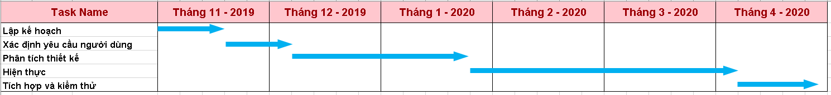
Quản lý thời gian

Slide 17
Quản lý Chi phí
STT | Họ tên | Vị trí | Kí hiệu | Level | Lương/Ngày (Nghìn VNĐ)
1 | Công Phạm Quốc Việt | Quản trị dự án | ME1 | 5 | 300
2 | Nguyễn Lê Nam Anh | Thành viên nhóm lập trình | ME2 | 4 | 250
3 | Phan Tuấn Tài | Thành viên nhóm lập trình | ME3 | 4 | 250

Slide 18
Quản lý Chi phí
Công việc | Người thực hiện | Chi phí (triệu VND)
Lập kế hoạch cho dự án | ME1, ME2, ME3 | 55
Xác định yêu cầu | ME1, ME2, ME3 | 64
Phân tích thiết kế | ME1, ME2, ME3 | 126.5
Hiện thực các chức năng | ME1, ME2, ME3 | 160
Tích hợp & kiểm thử | ME1, ME2, ME3 | 17.5
Tài liệu kết thúc dự án | ME1, ME2, ME3 | 5.5
Cài đặt và triển khai | ME1, ME2, ME3 | 12
 | Tổng chi phí=785.500.000VND

Slide 19
Quản lý Chất lượng
Tính khả dụng của giao diện: Giao diện hệ thống phải dễ sử dụng cho những người sử dụng hệ thống , và vẫn phải đảm bảo cung cấp đủ thông tin cần thiết với người sử dụng.
Tính toàn vẹn của dữ liệu: Đảm bảo dữ liệu không bị mất mát hay thay đổi trong quá trình truyền tải.
Tính ổn định của ứng dụng: Khả năng tránh những tác động không mong muốn khi chỉnh sửa phần mềm

Slide 20
Quản lý Chất lượng
Tính phù hợp: Phần mềm phải cung cấp các chức năng thích hợp hơn để phục vụ cho đăng ký học phần
Tính an toàn: Phần mềm phải có khả năng bảo vệ thông tin dữ liệu quan trọng, không cho phép chỉnh sửa, truy cập nếu không được phép.
Tính đáp ứng thời gian: Đảm bảo hệ thống có thể đưa ra một trả lời, một thời gian xử lý và một tốc độ thông lượng hợp lý khi nó thực hiện công việc của mình, dưới một điều kiện làm việc xác định.

Slide 21
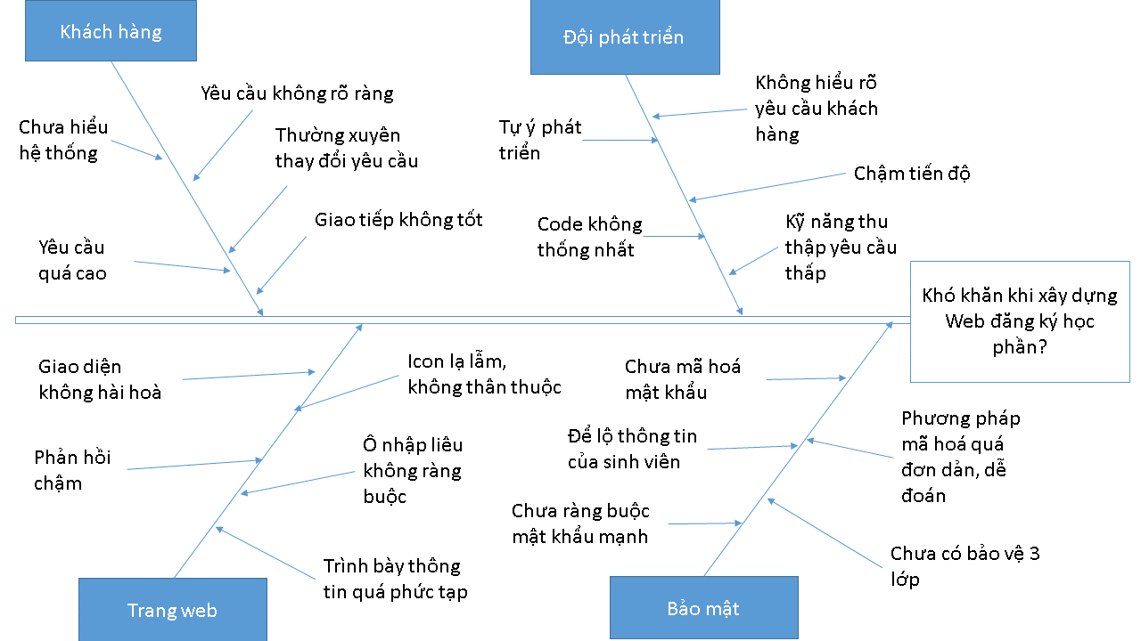
Quản lý Chất lượng

Slide 22
Quản lý Nguồn nhân lực
Công Phạm Quốc Việt: lập trình và viết báo cáo tốt, rõ ràng; có 6 năm kinh nghiệm trong việc nghiên cứu và đánh giá chất lượng dự án
Nguyễn Lê Nam Anh: lập trình rất tốt, am hiểu về các công nghệ mới; có 3 năm kinh nghiệm trong việc phân tích và xây dựng cấu trúc, cơ sở dữ liệu phần mềm
Phan Tuấn Tài: lập trình tốt, có 3 năm kinh nghiệm kiểm thử phần mềm
Đặng Thị Thu Hà: Kỹ sư phần mềm và là chuyên viên tư vấn, có 15 năm kinh nghiệm

Slide 23
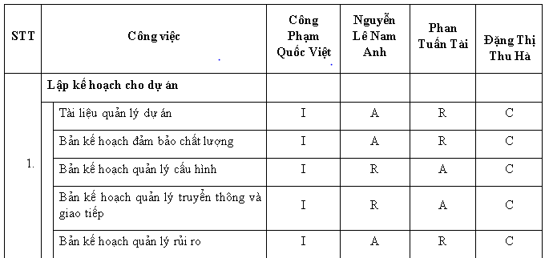
Quản lý Nguồn nhân lực

Slide 24
Quản lý Truyền thông
 | Họ tên | Vai trò | Điện thoại | Thư điện tử
1 | Công Phạm Quốc Việt | Quản lý dự án | 0347297306 | congphamquocviet@gmail.com
2 | Phan Tuấn Tài | Thành viên đội dự án | 0364338283 | nguyenlenamanh@gmail.com
3 | Nguyễn Lê Nam Anh | Thành viên đội dự án | 0703620282 | phantuantai@gmail.com
4 | TS. Nguyễn Thiên Tuế | Đại diện khách hàng | 0345678910 | nguyenthientua@gmail.com

Slide 25
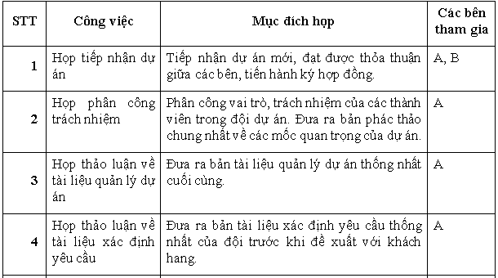
Quản lý Truyền thông

Slide 26
Quản lý Truyền thông
Các kênh giao tiếp:
Các thành viên trong nhóm _ Quản lý dự án
Thông tin trao đổi: các đề nghị
Thông tin trao đổi: các thay đổi về thời gian làm việc
Thông tin trao đổi: các phổ biến chỉ đạo
Thông tin trao đổi: Tiến độ công việc

Slide 27
Quản lý Rủi ro
Ngày 21/11/2019 đến 23/11/2019: Khi hoàn thành các tài liệu quản lý dự án : các tài liệu quản lý phạm vi, ước lượng và lập lịch. Nhóm phát triển dự án tiến hành họp và xác định các rủi ro sẽ xảy ra trong giai đoạn xác định yêu cầu.
Ngày 8/12/2019 đến 10/12/2019: Khi kết thúc giai đoạn xác định yêu cầu các rủi ro sẽ được đánh giá lại, từ đó sẽ xem xét những rủi ro nào đã xảy ra, đang xảy ra và sẽ xảy ra, cùng với phương hướng làm giảm nhẹ rủi ro, xác định chi phí do rủi ro gây ra, chi phí sửa chữa rủi ro, các rủi ro phát sinh ngoài kế hoạch.

Slide 28
Quản lý Rủi ro
Ngày 22/1/2020 đến 24/1/2020: Khi kết thúc giai đoạn phân tích thiết kê, tương tự như trên nhóm dự án tiến hành họp và đánh giá các rủi ro. Xác định rủi ro của giai đoạn tiếp theo.
Ngày 4/4/2020 đến 6/4/2020 : Khi kết thúc thực hiện xây dựng cơ sở dữ liệu và mã chương trình xong, nhóm dự án tiếp tục họp và đánh giá rủi ro. Xác định rủi ro của giai đoạn tiếp theo

Slide 29
Quản lý Rủi ro
Ngày 19/4/2020 đến 21/4/2020: đây là giai đoạn kết thúc dự án, do vậy nhóm dự án sẽ họp và đánh giá lần cuối các rủi ro sẽ xảy ra khi hệ thống đưa vào vận hành

Slide 30
Probability | High |  | - Xung đột giữa khách hàng và đội dự án phát triển dự án - Ước lượng chi phí không phù hợp với ngân sách ( Thông thường là thiếu hụt ngân sách) - Sản phẩm hoàn thành không đúng thời hạn - Xung đột giữa các thành phần trong hệ thống - Thiếu cơ sở vật chất phục vụ cho dự án - Tài nguyên dự án không có sẵn
 | Medium | - Tốc độ xử lý dữ liệu chậm - Code chậm so với dự án - Kế hoạch truyền thông và giao tiếp chưa tốt | - Khách hàng thay đổi yêu cầu trong quá trình thực hiện dự án - Yêu cầu của khách hàng quá phức tạp. - Code có vấn đề dẫn đến phải chỉnh sửa cài đặt lại nhiều lần - Phần mềm không tương thích với hệ thống - Mâu thuẫn giữa các thành viên trong đội dự án - Trình độ chuyên môn, kinh nghiệm của một số thành viên chưa cao | - Lập lịch trễ, không hợp lý - Hiểu chưa đầy đủ về yêu cầu của khách hàng - Hệ thống không thực hiện đúng các chức năng yêu cầu
 | Low | - Công nghệ quá mới, các thành viên chưa quen sử dụng - Nhiều tính năng không cần thiết | - Lựa chọn công nghệ mới không phù hợp. | - Các thành viên của đội dự án ốm đau, bệnh tật…
 |  | Low | Medium | High
 | Impact

Slide 31
Quản lý Rủi ro
STT | Công việc cần làm
1 | Phân chia công việc, yêu cầu làm đúng tiến độ dự án
2 | Quan tâm tới khách hàng
3 | Thông nhất với khách hàng ngay từ ban đầu
4 | Thống nhất với khách hàng ngay từ ban đầu
5 | Giám đốc khách hàng cần điều phối tối quan hệ giữa khách hàng và nhóm phát triển
6 | Sử dụng hợp lý các phương pháp ước lượng
7 | Xác định rõ các chức năng theo yêu cầu của khách hàng
8 | Thực hiện tốt quá trình kiểm tra chất lượng sản phẩm

Slide 32
Cám ơn
Đã lắng nghe

